Slide 1
БАЗОВАЯ И РАСШИРЕННАЯ сердечно-легочная реанимация. ТАКТИКА СРЕДНЕГО МЕДИЦИНСКОГО ПЕРСОНАЛА НА ДОГОСПИТАЛЬНОМ ЭТАПЕ
Министерство здравоохранения Самарской области
ГБУЗ СО «Сызранская ЦГРБ»
Докладчик: фельдшер выездной бригады СМП
Ржанников Никита Георгиевич

Slide 2
Статистика
Внезапная остановка кровообращения – одна из ведущих причин смертности в мире. В РФ смертность от внезапной остановки кровообращения (ВОК) составляет около 250000-300000 человек/год. Ежегодная частота ВОК, вызванной фибрилляцией желудочков, составляет 17 на 100000 случаев; из них доживают до выписки из стационара 21,2% больных. Частота ВОК, вызванной другими видами нарушений ритма – 10,7%.

Slide 3
ДИНАМИКА случаев клинической смерти в г.О. сызрани на догоспитальном этапе (человек)
Все случаи СЛР
Успешная СЛР

Slide 4
Что же такое клиническая смерть?
Клиническая смерть – обратимый этап умирания, переходное состояние от жизни к смерти

Slide 5
Признаки клинической смерти
отсутствие сознания;
отсутствие самостоятельного дыхания;
отсутствие пульса на магистральных сосудах;

Slide 6
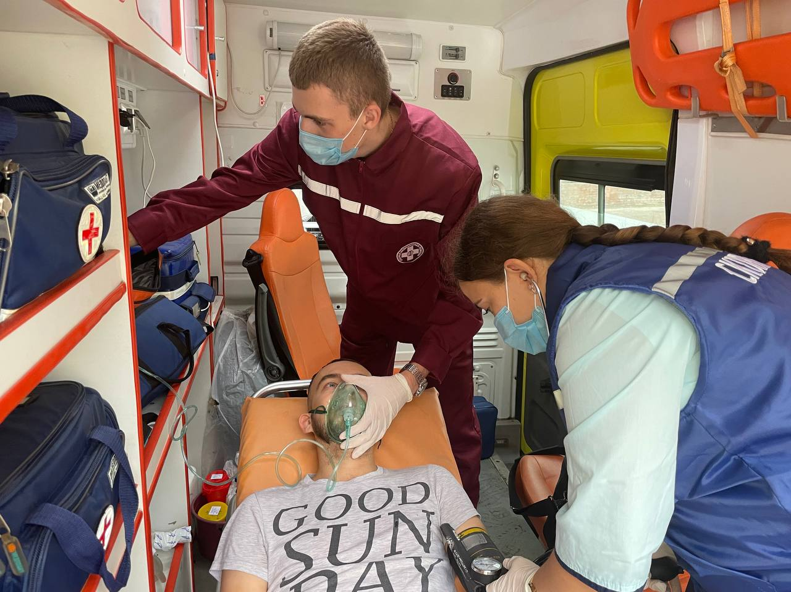
Сердечно-легочная реанимация (СЛР) – это система мероприятий, направленных на восстановление эффективного кровообращения при клинической смерти с помощью специальных реанимационных мероприятий.

Slide 7
Когда прекращаются реанимационные мероприятия?
Реанимационные мероприятия прекращаются только при признании этих мер абсолютно бесперспективными или констатации биологической смерти, а именно:
- при констатации смерти человека на основании смерти головного мозга, в том числе на фоне неэффективного применения полного комплекса мероприятий, направленных на поддержание жизни;
- при неэффективности реанимационных мероприятий, направленных на восстановление жизненно важных функций в течение 30 минут.

Slide 8
Когда сердечно-легочная реанимация не проводится?
1) При наличии признаков биологической смерти.
2) При наступлении состояния клинической смерти на фоне прогрессирования достоверно установленных неизлечимых заболеваний или неизлечимых последствий острой травмы, несовместимой с жизнью.

Slide 9
Виды остановки кровообращения
Мелковолновая
Асистолия
Крупноволновая
Желудочковая тахикардия без пульса
фибрилляция желудочков
Фибрилляция желудочков
Электрическая активность без пульса

Slide 10
Оценка состояния больного и диагностика ВОК
D(disability)
C(circulation)
A(airways)
B(breathing)
Оценка уровня сознания
Оценка проходимости дыхательных путей
Оценка Пульса на магистральных сосудах ( сонной артерии)
Оценка дыхания

Slide 11
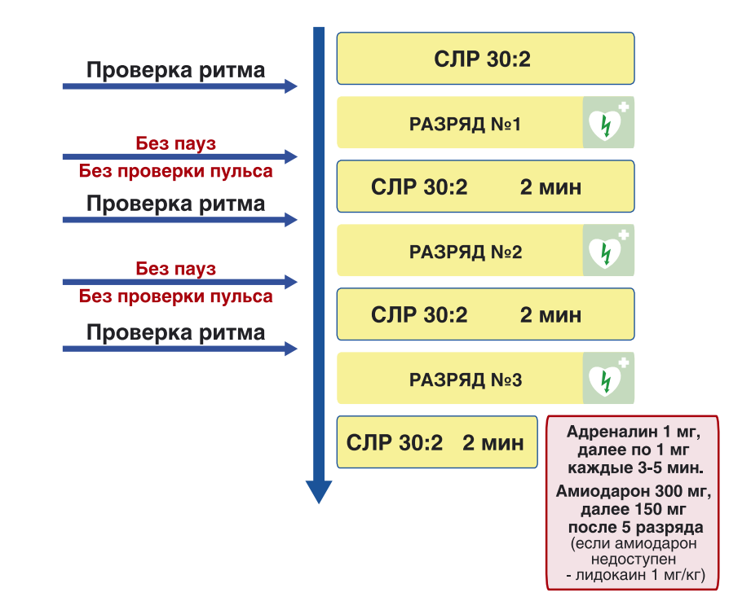
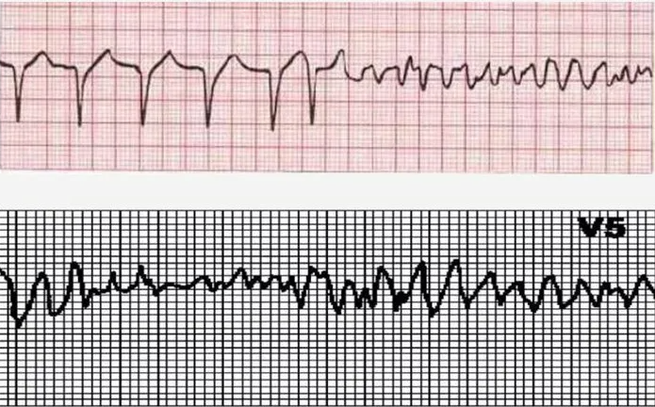
Алгоритм проведения расширенной СЛР при ФЖ\ЖТ без пульса

Slide 12
Алгоритм действий в случае определения ритма, не поддающегося дефибрилляции (асистолия, электромеханическая диссоциация)
1 ) Начать СЛР 30:2 и ввести адреналин 1 мг, как только будет обеспечен доступ (внутривенный или внутрикостный). При наличии кардиомонитора – подключить его к больному.
2) Проверить правильность наложения электродов ЭКГ!
3) Продолжить СЛР, вводить адреналин 1 мг каждые 3-5 мин. внутривенно или внутрикостно.

Slide 13
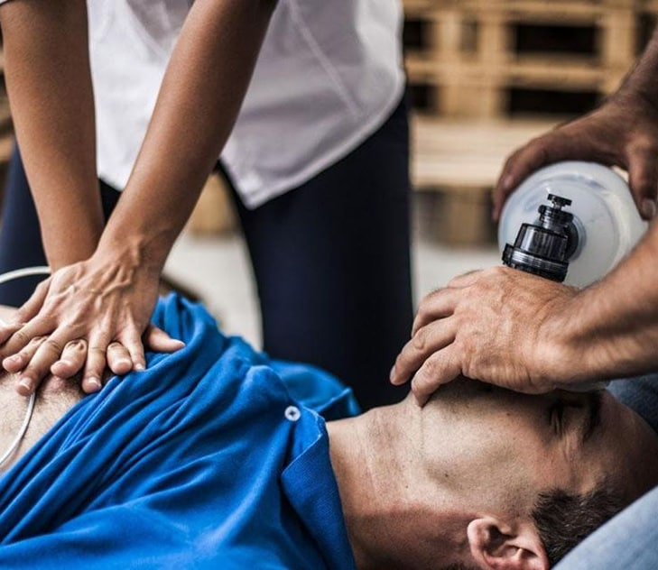
При выявлении по монитору организованного ритма сердца или появления признаков восстановления спонтанного кровообращения (целенаправленные движения, нормальное дыхание, кашель) необходимо пальпировать пульс на магистральной артерии, потратив на это не более 10 сек.
При наличии пульса – начать лечение по алгоритму постреанимационного периода.
При сомнении в наличии пульса – продолжить СЛР 30:2.

Slide 14
Постреанимационный период
Коррекция всех видов гипоксии
Медикаментозная седация
Контроль температуры тела
ИВЛ
Поддержание гемодинамики
Поддержание перфузии головного мозга
Поддержание нормогликемии ( избегать гипогликемии )

Slide 15
Спасибо за внимание!

